Slide 1
This is your presentation title

Slide 2
Action Jean Monnet
Consacrée à la memoire de
Jean Monnet (1888-1979)
Action thématique née en 1989 pour introduire l'étude de l'intégration européenne dans les universités
Continue en Erasmus+

Slide 3
Intégration européenne
politiques sectorielles
Institutions de l'UE
Les études européennes
système économique
mécanismes de fonctionnement
Droit
…

Slide 4
Permettre aux étudiants et aux jeunes professionnels d’acquérir des connaissances sur tous les sujets relatifs à l’Union européenne.
Promouvoir l’innovation dans l’enseignement et la recherche généraliser et diversifier les sujets d’études liés à l’Union Européenne à travers des cursus proposés par les établissements d’enseignement supérieur.
Encourager les jeunes enseignants à se spécialiser dans l’enseignement et la recherche sur les études européennes.
Promouvoir le dialogue entre le monde académique et le monde politique
Notes:
- Stimuler l'enseignement et la recherche sur l'Union Européenne
- Doter les étudiants et les jeunes professionnels d'une connaissance du processus d'intégration européenne

Slide 5
Avantages pour l’Université ?
Meilleures capacités d'ens. et de recherche
Soutien
aux jeunes chercheurs
Diversification
Ouverture

Slide 6
Les avantages pour les individus ?
Amélioration perspectives de carrière dans l'EES
Connaissance accrue de l'U.E. et de ses mécanismes
Possibilités de travail
comme consultant

Slide 7
Jean Monnet un réseau mondial
87 pays dans le monde
5000 projets
1000 universités offrent de cours Jean Monnet dans leurs curricula
+9000 professeurs
300000 étudiants /an

Slide 9
Jean Monnet
dans la région Sud-Méditerranée

Slide 11
Jean Monnet: comment ça marche?
MODULES, CHAIRES, CENTRES D'EXCELLENCE: Enseignement et recherche
RESEAUX, PROJETS: Débat politique avec le monde académique
SOUTIEN aux activités des ASSOCIATIONS

Slide 12
Activités Jean Monnet
Subvention octroyée: 75-80% du budget total Co-financement nécessaire: 20-25% du budget total *Système de financement simplifié/forfaitaire
Type d'Activité | Montant max. de la subvention | N° de pays | Durée
Modules Jean Monnet | 30.000 EUR | 1 | 3 ans
Chaires Jean Monnet | 50.000 EUR
Centres d'Excellence | 100.000 EUR
Réseaux Jean Monnet | 300.000 EUR | 3 | 3 ans
Projets Jean Monnet | 60.000 EUR | 1 | 12-24 mois
Soutien aux Associations | 50.000 EUR | 1 | 3 ans

Slide 13
MODULES, CHAIRES, CENTRES D'EXCELLENCE Enseignement et recherche
Renforcer l’enseignement sur les études d’intégration européenne figurant dans un programme officiel d’un établissement d’enseignement supérieur, ainsi que de mener, suivre et superviser des recherches sur l’UE, également pour d’autres niveaux de formation, tel que la formation des enseignants ou l’enseignement obligatoire.

Slide 14
RESEAUX, PROJETS
•Débat politique avec le monde académique
•Les débats avec le monde universitaire, par l’intermédiaire de:
a) réseaux, pour renforcer la coopération entre les différentes universités de toute l’Europe et du monde entier, favoriser la coopération et créer une plateforme d’échange de connaissances d’un niveau élevé avec les acteurs publics et les services de la Commission sur des sujets très pertinents relatifs à l’UE;
b) projets axés sur l’innovation, les possibilités de valorisation croisée et la diffusion des informations sur l’UE et visant à encourager la discussion, la réflexion sur les problématiques de l’UE et à renforcer les connaissances sur l’UE et ses processus;

Slide 15
Soutien aux Associations
L’aide aux organismes, pour organiser et mener à bien les activités statutaires des organismes chargés des études sur l’UE et sur les problématiques européennes et pour rendre les données sur l’UE accessibles à un plus large public, en vue de renforcer la citoyenneté européenne active.

Slide 16
Activités Jean Monnet : Modules
Qui peut soumettre une demande? | Les établissements d’enseignement supérieur (EES) établis dans n’importe quel pays du monde
Activités | Chaque module Jean Monnet doit faire l’objet d’un minimum de 40 heures d’enseignement par année académique (pendant trois années consécutives) dans le domaine des études sur l’Union européenne dans l’établissement d’enseignement supérieur candidat. Les heures d’enseignement incluent les heures de contact direct (groupes de travail, séminaires et tutorats, cours, travaux de recherche, conférences, activités de mise en réseau et publications dans le domaine des études européennes.), activités pouvant être dispensées sous la forme d’un apprentissage à distance.

Slide 17
TEACHING / TRAINING
Lecture
Seminar
Summer course
Virtual classroom
Teacher training course
MOOC (Massive Open Online Course)
Training course
Intensive cours

Slide 18
LIVRABLES
Matériel didactique
Learning tools
Virtual platform
Website
Specifically designed learning products for primary and secondary school
- Database
- CD-Rom / DVD
- Books/other academic publications
- Paper-Brochure-Newsletter

Slide 19
RECHERCE
Article in a professional journal, monograph, chapter of a publication

Slide 20
EVÉNEMENTS
Conference
Webinar
Workshop
Roundtable debate
Study visit
Promotional event
Teachers
1st cycle (Bachelor)
2nd cycle (Masters)
Researchers and/or PhD students
Administrative and other non-teaching university staff
Public administrators
Professional groups
Civil society representatives
General public

Slide 21
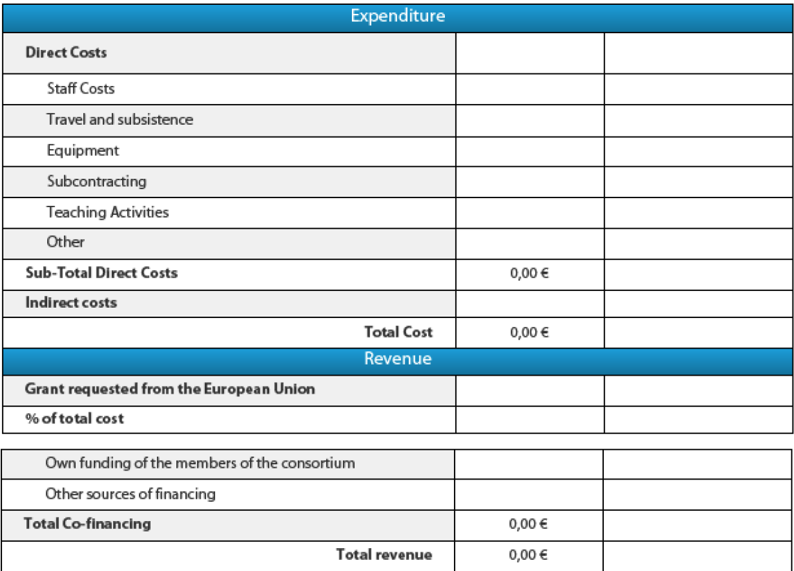
Jean Monnet:
Qu’est-ce que ça finance ?
Teaching
Events
Travel and Subsistence
Staff costs
Equipment
Subcontracting
OtherCosts

Slide 22
Jean Monnet: comment postuler?
Les candidatures peuvent venir d'un établissement dans n'importe quels pays du monde
Un seul établissement demandeur, mais la participation informelle des institutions partenaires est possible
Échéance: Février 2021
Propositions évaluées par des experts sur la base de la pertinence, de la qualité de la conception, de la qualité de l'équipe de l'impact et la diffusion
http://eacea.ec.europa.eu/erasmus-plus/funding_en

Slide 23
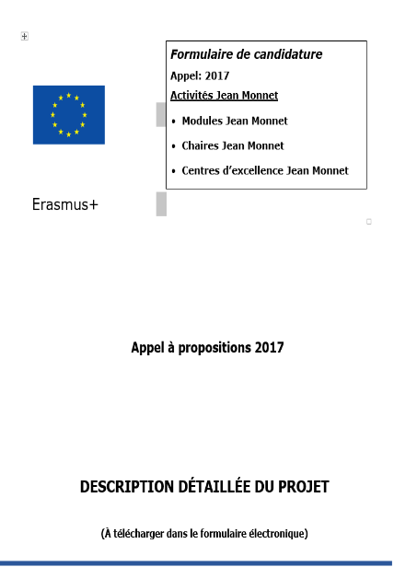
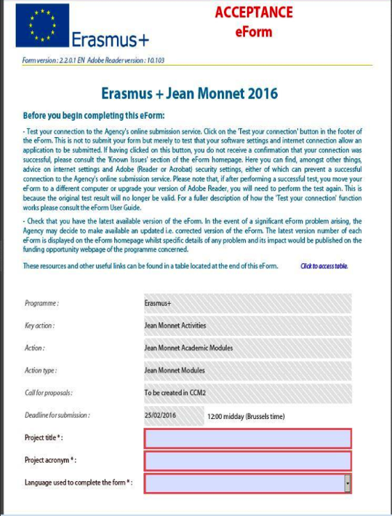
Jean Monnet: comment postuler?
La candidature :
e-form et 3 annexes obligatoires :
- La description du projet
- Le budget
- La déclaration sur l’honneur
3 langues :
Français, anglais et allemand

Slide 24
Les critères d’évaluation
Pour être sélectionné :
Note globale >= 60 points
Critère 1 >= 13/25

Slide 25
Jean Monnet: comment ça marche?
MODULES, CHAIRES, CENTRES D'EXCELLENCE: Enseignement et recherche
RESEAUX, PROJETS:
Débat politique avec le monde académique
SOUTIEN aux activités des ASSOCIATIONS

Slide 26
Min 40 heures par an pour 3 ans (max € 30.000)
MODULES
Min 90 heures par an + au moins 1 activité supplémentaire (max € 50.000)
CHAIRS
Spécialisation dans le domaine, points focaux (max grant: € 100.000)
CENTRES OF EXCELLENCE
Notes:
Erasmus+ donne aux associations la possibilité d'effectuer toute une série d'activités pour diffuser des informations sur l'UE auprès d'un public plus large.
L'aide peut également leur servir à réaliser des activités statutaires telles que:
la publication d'une lettre d'information;
la mise en place d'un site web dédié;
l'organisation de la réunion annuelle du conseil d’administration;
l'organisation d’événements promotionnels spécifiques;
la poursuite de recherches sur certaines questions européennes, afin de conseiller les responsables politiques et de diffuser les résultats auprès des institutions concernées et du public.

Slide 27
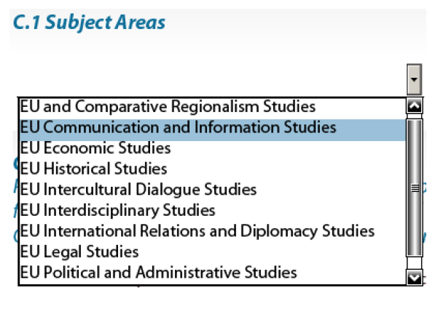
🡺 Jean Monnet MODULES

Slide 28
600071-EPP-1-2018-1-UA-EPPJMO-MODULE | Europeanization of Doctoral Studies in the Field of Education: Interdisciplinary and Inclusive Approaches
597938-EPP-1-2018-1-UA-EPPJMO-MODULE | «The Best European Practices for the «Water Security» Platform to Achieve the Goals of Sustainable Development»
600222-EPP-1-2018-1-UA-EPPJMO-MODULE | ‘The Foreign Policy of the European Union’
599989-EPP-1-2018-1-UA-EPPJMO-MODULE | Medical education in the European Union: challenges for Ukraine
599918-EPP-1-2018-1-UA-EPPJMO-MODULE | European Values in Literary Arts
599761-EPP-1-2018-1-UA-EPPJMO-MODULE | EU as a Global Actor and Agent of Change
599704-EPP-1-2018-1-UA-EPPJMO-MODULE | European Antitotalitarian Practices
599740-EPP-1-2018-1-UA-EPPJMO-MODULE | The challenges of energy efficiency: cooperation of Ukraine with the EU
600115-EPP-1-2018-1-UA-EPPJMO-MODULE | Enforcement of European Union Values in Ukraine
600196-EPP-1-2018-1-UA-EPPJMO-MODULE | Commercial Law of the European Union

Slide 29
The EU's Trade Policy and Its Role in the World
EU-China Relations
EU GRANTS AND PROJECT MANAGEMENT
Single European Market and EU Competition Law
Energy Security in Europe
The EU, Asia and Global Governance Summer School
Univr Fashion Week - Summer School on the Fashion Industry in the European Union
Think Green, Act Green: Environmental Protection in a United Europe
Summer School: Euro-Mediterranean Studies - Current and Future Perspectives
EU Democracy Promotion
Hygiene and Animal Welfare: The European Vision
EU Environmental Policy and Law
Development for health
Super-Diversity, Citizenship and Integration in the European Union
EU Agricultural Policy
European Union Intellectual Property Law and Policy
EU Social Security Law
European Competition Law
Specialized Teaching in Nuclear Medicine According to EU Standards Implemented Through European Association of Nuclear Medicine Guidelines

Slide 30
Specialized Teaching in Nuclear Medicine According to EU Standards Implemented Through European Association of Nuclear Medicine Guidelines
Culture, creativity and human capital: pillars for European Union’s prosperity
The Ukrainian Crisis: Challenge for European integration
The Jean Monnet Module on EU International Relations Studies.”
Biolaw: Teching European Law and Life Sciences
EU Food Safety Control
Expertises européennes
«The Best European Practices for the «Water Security» Platform to Achieve the Goals of Sustainable Development»
EU Investment Law
Module Doctoral Politiques Européennes
Medical education in the European Union: challenges for Ukraine
Clinical Education in Selected Areas of European Union's Internal Market
Food Safety Regulation in the European Union
Droit européen du travail: protection des droits de l'homme

Slide 31
Les critères d’élligibilité
EES
Durée : 3 ans
Les heures d’enseignement incluent :
* les heures de contact direct (groupes de travail, séminaires et tutorats)
* activités pouvant être dispensées sous la forme d’un apprentissage à distance

Slide 32
Les critères d’évaluation
Pour être sélectionné :
Note globale >= 60 points
Critère 1 >= 13/25

Slide 33
1) Pertinence :
Comment votre projet va permettre de ?
* Comprendre l’étude de l’Union européenne dans son intégralité
Mieux faire connaître l’UE et faciliter l’engagement futur et le dialogue entre les peuples.
* Promouvoir une citoyenneté active et les valeurs de l’UE;
* Encourager l’introduction d’une perception de l’Union européenne dans des études généralement non associées aux affaires européennes
* Fournir des cours taillés sur mesure sur des questions spécifiques
à l’UE qui seront utiles dans la vie professionnelle des diplômés

Slide 34
1) Pertinence :
Comment votre projet va permettre de ?
* Encourager la recherche et la première expérience d’enseignement de jeunes chercheurs, d'universitaires et de praticiens en affaires européennes
* Stimuler la publication et la diffusion des résultats de la recherche universitaire
* Susciter un intérêt pour l’UE et constituer la base de futurs pôles de connaissances sur l'Union européenne, en particulier au sein des pays partenaires
Notes:
Brève description des points principaux
Contexte et justification de la proposition
Objectifs, activités, principaux produits, résultats et impact, y compris les indicateurs de performance
🡺 Décrire l'état d'avancement actuel des études d'intégration européenne dans votre établissement et dans votre pays, en particulier si votre établissement / pays est nouveau dans l'action Jean Monnet.
🡺 Montrer la valeur ajoutée académique dans le domaine des études européennes et comment le projet contribuera à la promotion des études européennes dans votre université et aux niveaux local / national et international.
🡺 Expliquer les éléments spécifiques de votre proposition qui la rendent «nouvelle» pour l'action Jean Monnet en termes de contenu académique, de pays candidat, d'institution ou de titulaire, de méthodologies, de technologies (par exemple, offre de ressources éducatives ouvertes - REL) et de disciplines.

Slide 35
1) Pertinence :
Les groupes cibles prioritaires:
les institutions ou universitaires ne recevant pas encore un financement au titre de Jean Monnet;
les étudiants/publics qui n’entrent pas automatiquement en contact avec les études européennes (dans des domaines autres que le droit, l’économie et les sciences politiques);
pour les pays tiers, le potentiel du projet pour renforcer la diplomatie publique de l’UE.
Notes:
Brève description des points principaux
Contexte et justification de la proposition
Objectifs, activités, principaux produits, résultats et impact, y compris les indicateurs de performance

Slide 36
Plus généralement l’évaluateur sera amené à regarder :
La nouveauté du projet (domaine d’études), de l’organisation qui dépose, des bénéficiaires finaux (personnes impactées qui sont éloignées des sujets «européens»)
La valeur ajoutée académique
La visibilité et la promotion des études européennes
L’implication de jeunes chercheurs (le cas échéant)

Slide 37
2) Conception et mise en œuvre de la proposition
Programme de travail
Les activités proposées
La présentation des différentes phases de votre projet: préparation, mise en œuvre, évaluation, dissémination...
La qualité, le caractère novateur et la faisabilité du projet et la viabilité de la méthodologie proposée.

Slide 38
2) Conception et mise
en œuvre de la proposition
Enseignement

Slide 39
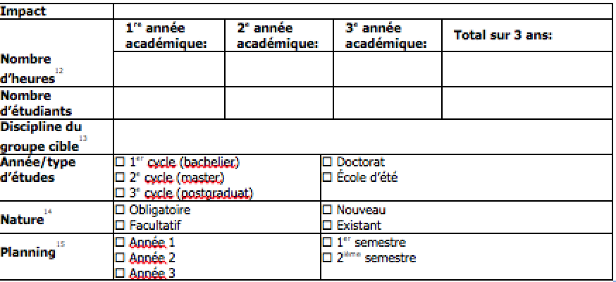
2) Conception et mise en œuvre de la proposition
Enseignement

Slide 40
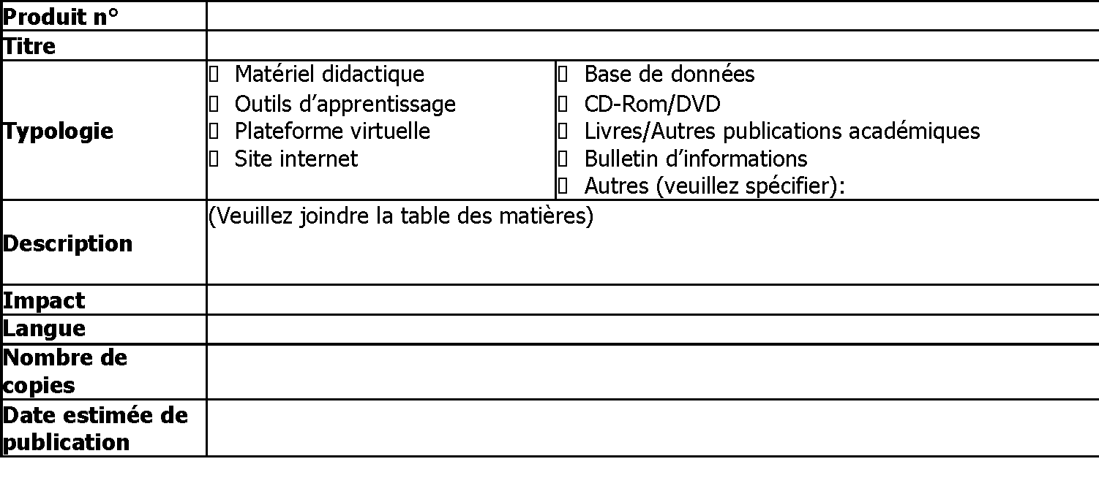
2) Conception et mise en œuvre de la proposition
Produits

Slide 41
2) Conception et mise en œuvre de la proposition
Recherche

Slide 42
Méthodologie
Décrire comment vous allez mettre en œuvre et mesurer les résultats de votre projet ?
Expliquer quelles sont les approches pédagogiques utilisées, les synergies avec d’autres disciplines, l’ouverture à la société civile...

Slide 43
Module JM: Public Health and Health Care in the European Union
The objective of the implemented project is to promote studies and knowledge of the EU experience and best practices in public health and health care within the Russian system of higher medical education, among young Russian health professionals.
7 training courses of 14 hours duration each
Lectures, seminars and group work
Total number of students - 630 students, within 3 consecutive years (2015-2017)
EU Health Strategy and Programme, Health Care Systems, Health Technology Assessment, Health Promotion, Information and Education.

Slide 44
Univr Fashion Week - Summer School on the Fashion Industry in the European Union
🡺 42-hour Summer School held in June 2016, 2017 and 2018
🡺 45 participants per year attended the 3 editions.
🡺 Involving young academics in the Teaching Staff, who deepened the research in this specific field of EU studies and strengthened their professional qualification
🡺 SCIENTIFIC ACTIVITIES

Slide 45
3) Qualité de l’équipe
🡺 Objectifs et activités de l’organisme
🡺 Compétences et expertise du personnel clé participant au projet
Faire ressortir la qualité (l’excellence) et la complémentarité du profil universitaire dans le domaine spécifique des études européennes.
Notes:
Veuillez fournir les noms des membres clés de l’équipe de travail ainsi qu'une présentation résumée de leur expérience relative à la mise en œuvre du projet et du rôle à jouer dans le cadre du projet.

Slide 46
=> Point très important de la candidature
=> Les attentes de la Commission sont fortes
4) Impact, diffusion et exploitation
Notes:
Veuillez fournir les noms des membres clés de l’équipe de travail ainsi qu'une présentation résumée de leur expérience relative à la mise en œuvre du projet et du rôle à jouer dans le cadre du projet.

Slide 47
4) Impact, diffusion et exploitation
🡺⇒ Impact escompté du projet
Groupes cibles seront atteints et impliqués durant la vie du projet
⇒ comment l’action profitera aux groupes cibles au sein de l’institution d’accueil, ainsi qu’au niveau local, national ou européen/international.
ouverture vers la société civile,les écoles,le secteur associatif, les acteurs politiques..
Notes:
Veuillez fournir les noms des membres clés de l’équipe de travail ainsi qu'une présentation résumée de leur expérience relative à la mise en œuvre du projet et du rôle à jouer dans le cadre du projet.

Slide 48
4) Impact, diffusion et exploitation
🡺⇒ Impact escompté du projet
⇒ Comment le projet va-t-il contribuer à stimuler la connaissance du processus de l’intégration européenne et améliorer la visibilité des ressources scientifiques et des activités académiques dans ce domaine?
Notes:
Veuillez fournir les noms des membres clés de l’équipe de travail ainsi qu'une présentation résumée de leur expérience relative à la mise en œuvre du projet et du rôle à jouer dans le cadre du projet.

Slide 49
4) Impact, diffusion et exploitation
Stratégie de diffusion et d’exploitation
⇒ Prévoir une diffusion des résultats la plus large possible : presse , conférence, réseaux sociaux
⇒ Mise à disposition des ressources pédagogiques/ documentaires/ promotionnelles à prévoir
⇒ Exploitation = transfert des résultats.
Notes:
Veuillez fournir les noms des membres clés de l’équipe de travail ainsi qu'une présentation résumée de leur expérience relative à la mise en œuvre du projet et du rôle à jouer dans le cadre du projet.

Slide 50
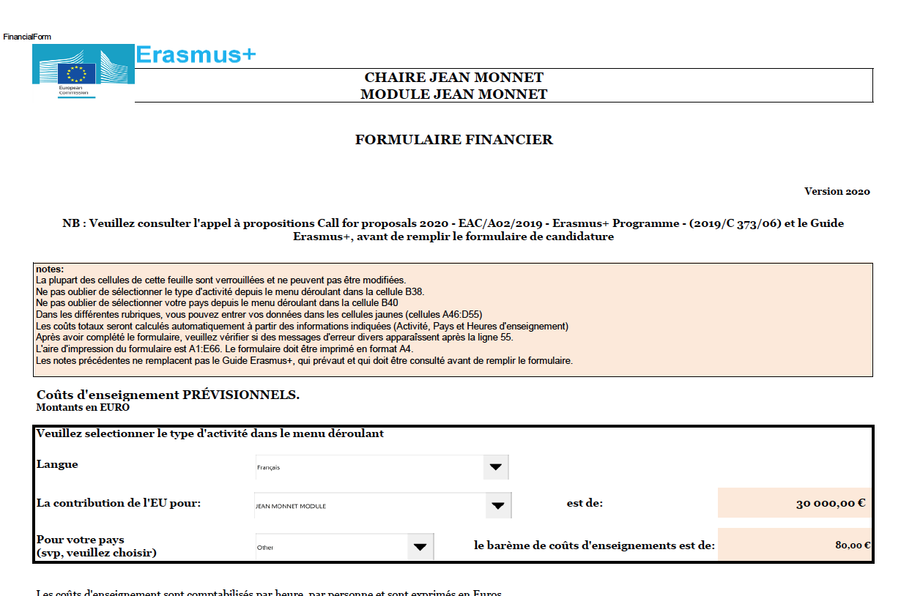

Slide 51
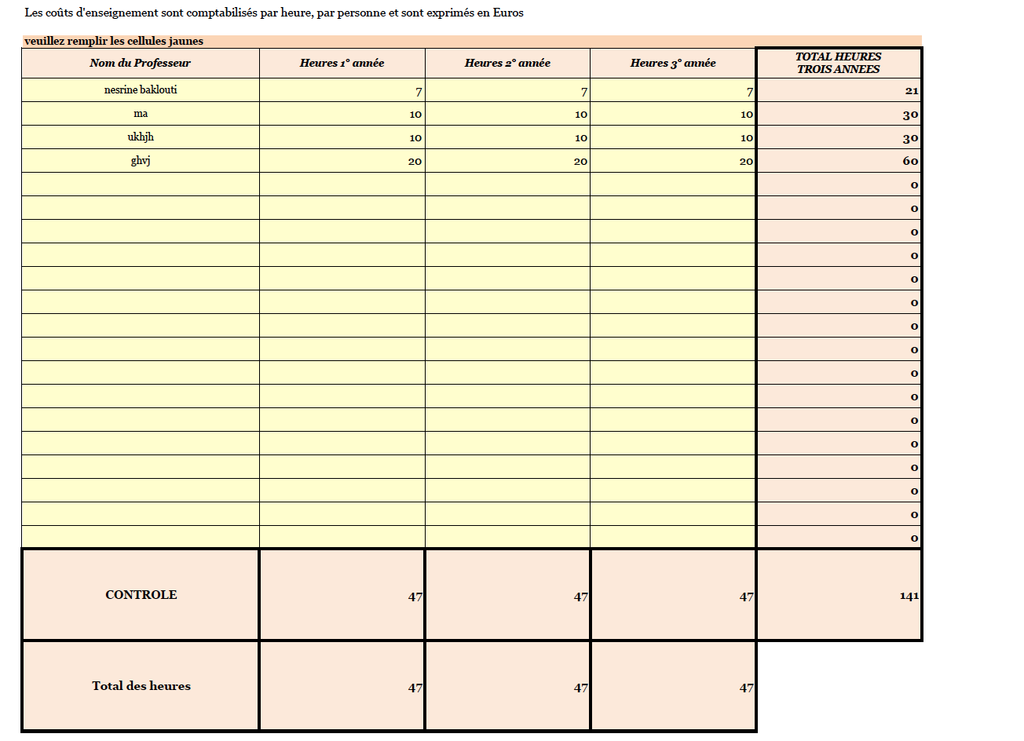

Slide 53
Specialized Teaching in Nuclear Medicine According to EU Standards Implemented Through European Association of Nuclear Medicine Guidelines
Culture, creativity and human capital: pillars for European Union’s prosperity
The Ukrainian Crisis: Challenge for European integration
The Jean Monnet Module on EU International Relations Studies.”
Biolaw: Teching European Law and Life Sciences
EU Food Safety Control
Expertises européennes
«The Best European Practices for the «Water Security» Platform to Achieve the Goals of Sustainable Development»
EU Investment Law
Module Doctoral Politiques Européennes
Medical education in the European Union: challenges for Ukraine
Clinical Education in Selected Areas of European Union's Internal Market
Food Safety Regulation in the European Union
Droit européen du travail: protection des droits de l'homme

Slide 54
Pour plus d'informations– Jean Monnet
Jean Monnet : http://eacea.ec.europa.eu/erasmus-plus/actions/jean-monnet_en
Financement Activités Jean Monnet : http://eacea.ec.europa.eu/erasmus-plus/funding_en
E-tutorial: 'How to prepare a competitive proposal': https://eacea.ec.europa.eu/erasmus-plus/introduction-international-dimension-erasmus-plus_en
Jean Monnet Directoire: https://eacea.ec.europa.eu/JeanMonnetDirectory/#/search-screen

Slide 55
Merci pour votre attention
@ErasmusPlusMorocco
@ErasmusPlusTunisia
www.erasmusplus.ma
www.erasmusplus.tn

